Slide 1
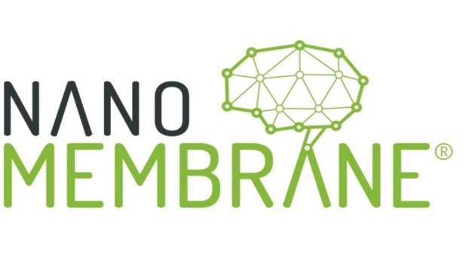
Roman Knížek
NANOMEMBRANE

Slide 2
Projekt “NANOMEMBRANE” vznikl ve spolupráci se společností Svitap J.H.J., spol. s r.o. a Technickou univerzitou v Liberci - Fakultou textilní
Projekt “NANOMEMBRANE”

Slide 3
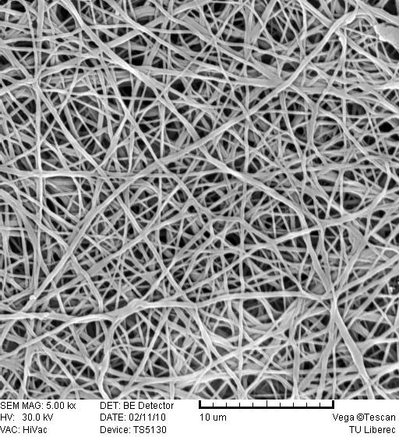
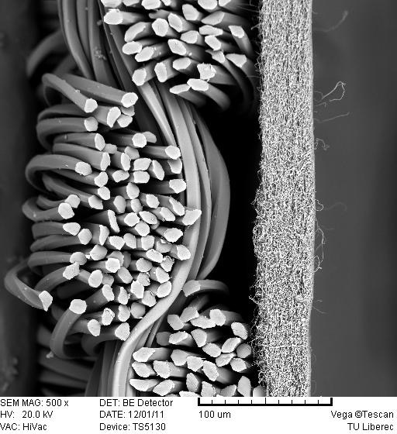
Nanovlákenná membrána
- Vynikající paropropustnost
- 100% větruodolnost
- Vysoká hydrostatická odolnost
- Ekologická výroba

Slide 4
Produkty společnosti NANOMEMBRANE

Slide 5
Ocenění

Slide 6
Děkuji za pozornost

